Slide 1
虛實世界，彈指之間。如何運用 Server Management Suite Enterprise 做好實體/虛擬主機的全方位管理
福秀資訊
資深顧問 周政緯

Slide 2
共識? 宿命?
If they go down, we lose our jobs.
資通系統故障, 停擺, 將對企業營收產生巨大影響與損失
Facts: It’s a business-driven, service-oriented world.
Downtime, Response Time, Throughput 和相關服務水平數據, 是界定資訊部門責任與貢獻的績效指標之一
Doing more with less!
“以更少資源處理更多工作” 是老闆的要求

Slide 3
可是…任務與工作這麼多…
Business Goals
..
..
Change & Configuration Management
SLA & Capacity Management
Availability Management
Application
Infrastructure
Notes:
3

Slide 4
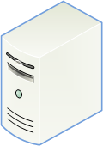
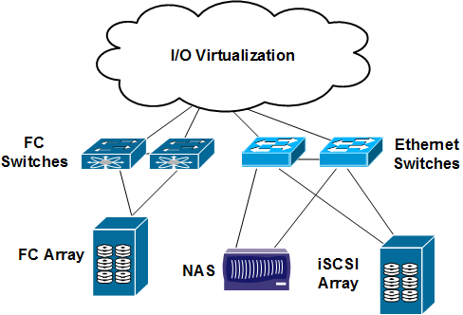
願景 - Dynamic IT/Data Center
依資源狀態機動配置:
Storage
Network
有效率地維運
節能省碳
妥善地運用資源
Storage
Network
電腦
實體環境只能做1次的,
在虛擬環境中可做100次
更有效率地維運:
藉虛擬技術提供機動性:

Slide 5
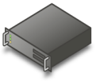
Microsoft Virtualization
User State Virtualization
Document redirection
Offline files
Server Virtualization
Presentation
Virtualization
From the datacenter to the desktop
Desktop Virtualization
Application Virtualization

Slide 6
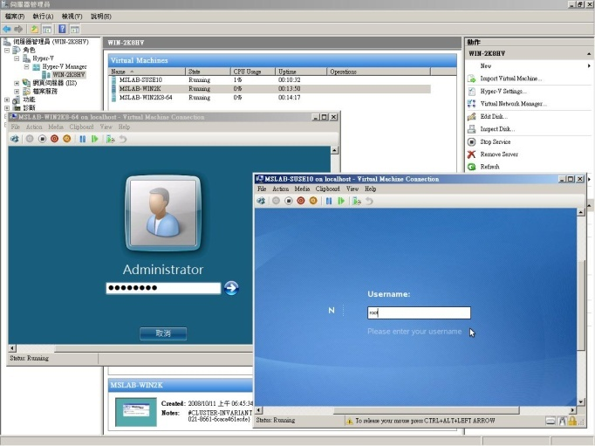
Windows Server 2008/Hyper-V Server 2008 的虛擬化授權差異
Virtual Sessions
Per License
Unlimited
..
32
16
8
4
1

Slide 7
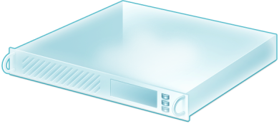
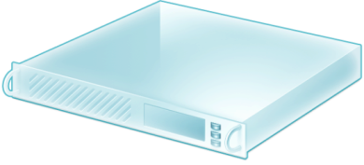
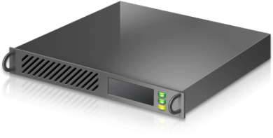
虛擬化之後改變與未改變了什麼?
Business Goals
..
..
Change & Configuration Management
SLA & Capacity Management
Availability Management
Application
Infrastructure
Virtualization Management
Virtualization
Technology
Notes:
7

Slide 8
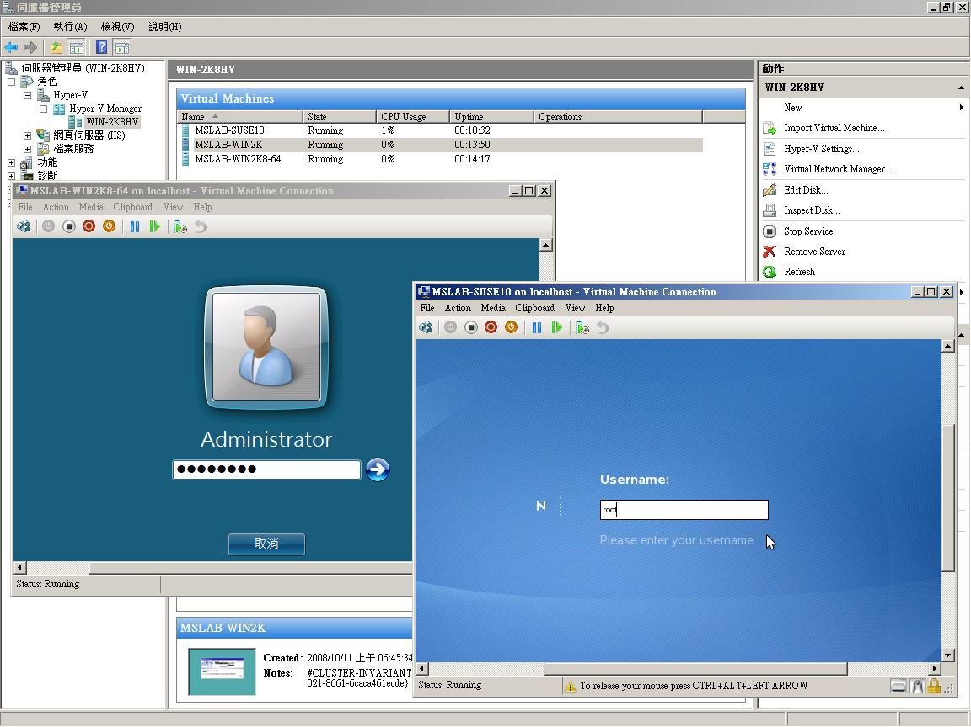
Hyper-V Manager

Slide 9
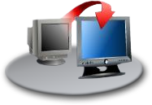
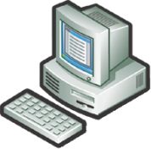
無論實/虛 Server Lifecycle – 需要全方位管理
備份
硬體
自動配置
本機層級的虛擬機在線備份
虛擬環境一致性
迅速復原
虛擬機器管理
主機整併及資源利用最佳化
轉換: 實到虛 及 虛到虛
Server Management Suite Enterprise (SMSE)
災難復原
虛擬負載
自動配置
端對端服務管理
主機及應用系統健康監視及管理
效能報告及分析
修補程式管理及佈署
作業系統及應用程式組態管理
軟體升級
效能及健康
狀態監視
作業系統/軟體佈署、更新
及狀態管理

Slide 10
System Center 解決方案 People, process, & technology
Knowledge
Management Packs
Connectors for Interoperability
Solution Accelerators
Microsoft Operations Framework (MOF / ITIL)
Partner Ecosystem
Microsoft Consulting Services
Data Center Management
Products
Solutions
Desktop & Device Management
Infrastructure
Windows Platform
Virtualization Technology
Open Standards
Mid-Market

Slide 11
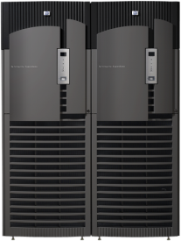
SMSE 的主要功能
組態管理
端對端監視
遵循法規/規範
資料保護及還原
實體及虛擬環境的自動配置及更新
藉由虛擬化技術達成主機整併
主動的平台監視
應用系統和服務水平監視
可共通及可擴展的平台
組態控管和報告
集中的安全稽核
完整的安全身份辨識和資產管理
藉虛擬化管理技術讓企業永續營運
實體與虛擬資源的備份和還原
災難復原

Slide 12
SMSE 的產品組合與授權方式
System Center, Server Management Suite Enterprise (SMSE) 是一套全方位的虛擬化管理解決方案
同時也提供了實體, Windows Server 及儲存環境的完整管理. SMSE 包括了以下的產品:
System Center Virtual Machine Manager 2008
System Center Operations Manager 2007 Enterprise Edition
System Center Data Protection Manager 2007 Enterprise Edition
System Center Configuration Manager 2007
Server Management Suite Enterprise 的授權方式是依實體主機數採計 (per physical host basis)
可管理一部實體主機 (physical host server) 內 “無數量限制” 的作業系統環境 (operating system environments, “OSEs”)

Slide 13
1. 異質虛擬資料中心集中管理方案
資源最大化
Hyper-V, Virtual Server, 及 VMware ESX server 虛擬機器集中佈署與管理
智能的虛擬機器配置
快速且可靠的 實體轉虛擬 和 虛擬轉虛擬 轉換
透過 Operations Manager 可進行最完整的應用系統和服務水平監視
整合了 Performance and Resource Optimization (PRO)
提高管理靈活度
透過套用樣板可迅速完成新機和虛擬機的配置
集中化的基礎架構元件庫
可運用並延伸既有儲存設備和叢集架構
提供虛擬機器存取及授權管理
充分善用既有技能
相似的使用者界面, 僅需俱備一般管理基礎能力
單一主控台即可同時監視實體及虛擬機器
使用 PowerShell 可完全程式化管理

Slide 14
SCVMM 2008 的架構
Administrator Console
Self Service Web Portal
Operator Console
Web Console
Windows PowerShell
Windows® PowerShell
Connector
Virtual Machine Manager Server
Operations Manager Server
Management Interfaces
VMM Library Server
VMware VI3
Virtual Center Server
VM
VM
VM
Template
VM
VM
VM
VM
ESX Host
VM
VM
ISO
VHD
Script
VM
VM
VM
VM
VM
VM
VM
VM
SAN Storage

Slide 15
SCVMM 一目瞭然的MMC管理界面

Slide 16
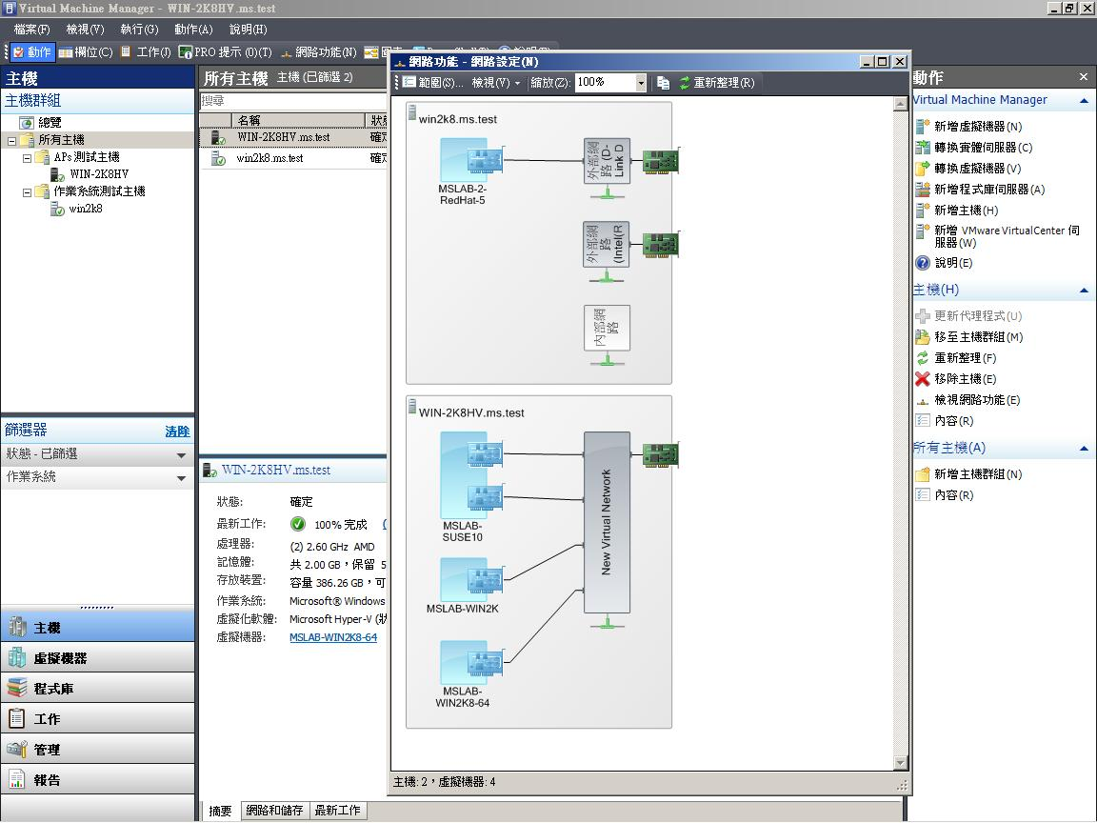

Slide 17
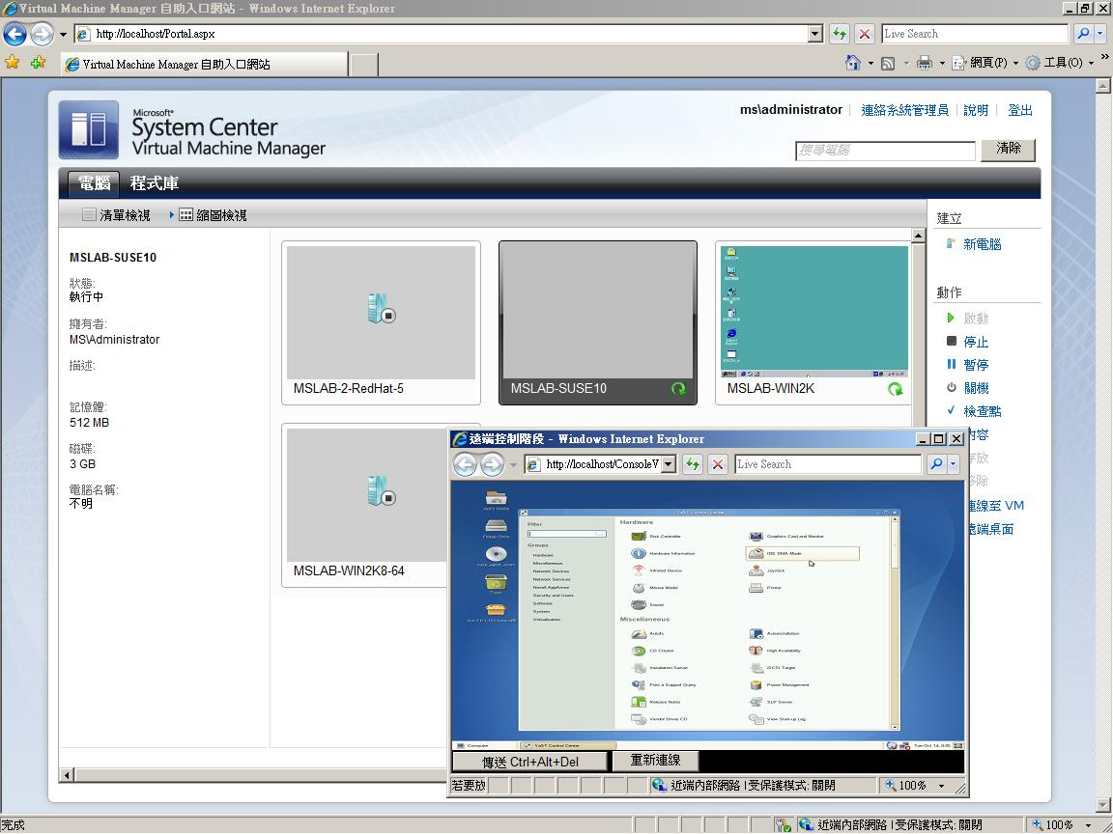
SCVMM Web 管理界面

Slide 18
再次提醒: 該做的還是得做!
Business Goals
..
..
Change & Configuration Management
SLA & Capacity Management
Availability Management
Application
Infrastructure
Virtualization Management
Virtualization
Technology
VM are created too easily!
Lifecycle management of VM is essential to successful virtualization.
Notes:
18

Slide 19
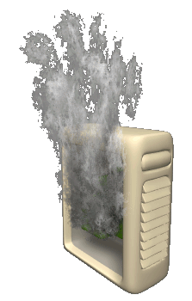
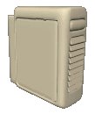
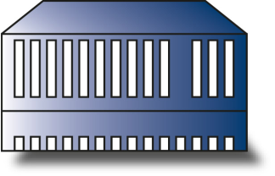
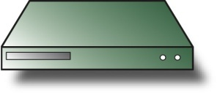
虛擬化前/後可能面臨的挑戰..
要活命, 快逃到這…
Shared Storage
Physical Host
Physical Host
走吧, 別管我了!
Switch

Slide 20
實虛間的資源分配該如何拿捏?
虛擬化之前:
資源使用率過低
50%
12AM
12PM
12AM
12AM
12PM
12AM
實體 Server A
實體 Server B
實體 Server C
50%
虛擬化整併後
資源反而會不足嗎?
12AM
12PM
12AM
12AM
12PM
12AM
虛擬 Server A
虛擬 Server B

Slide 21
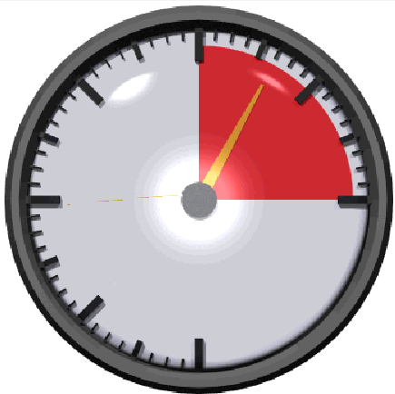
常見的管理難題與挑戰
容量管理
P2V 轉移後最常忽略容量問題
挑戰
Memory
CPU
Storage (I/O 及磁碟陣列容量)
Network I/O
迷思?
多少成本才算恰當?
如何監測/預警
VM 負載該如何平衡?
IT Challenges

Slide 22
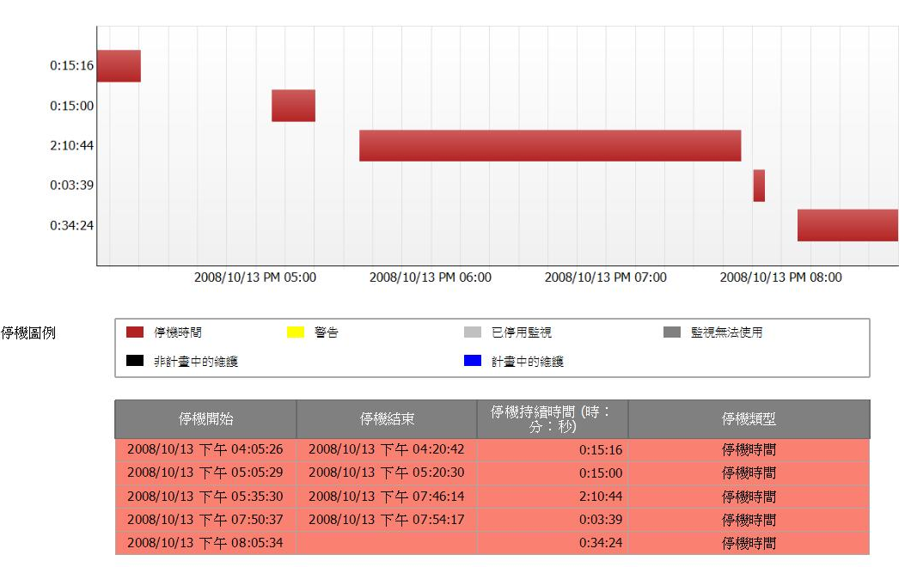
無論實/虛… 穩定的環境終究還是王道

Slide 23
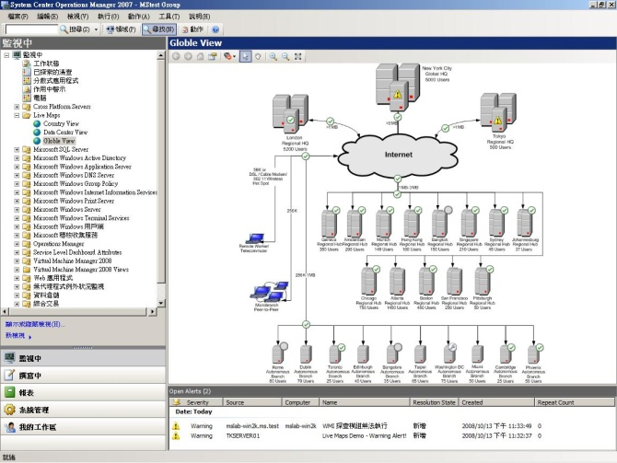
2. 端對端監測 – 確保IT服務可用 Proactive platform, application and service-level monitoring
可解決的問題
IT 服務, 應用系統和主機必需很平順地運作
壓力 - 要求服務水平 - 確保能有最好的正常持續運作時間與適時回應
ERP Application
主要功能
主動地監視實體, 虛擬異質平台的可用性, 效能和組態
實施深度的應用程式和服務水平監測
提供資源用量的詳盡報告
所見即所得的管理環境
Databases
Servers
Web Servers
Order Tracker DB
DN-App1
OTW-IIS-01
OTW-IIS-02

Slide 24
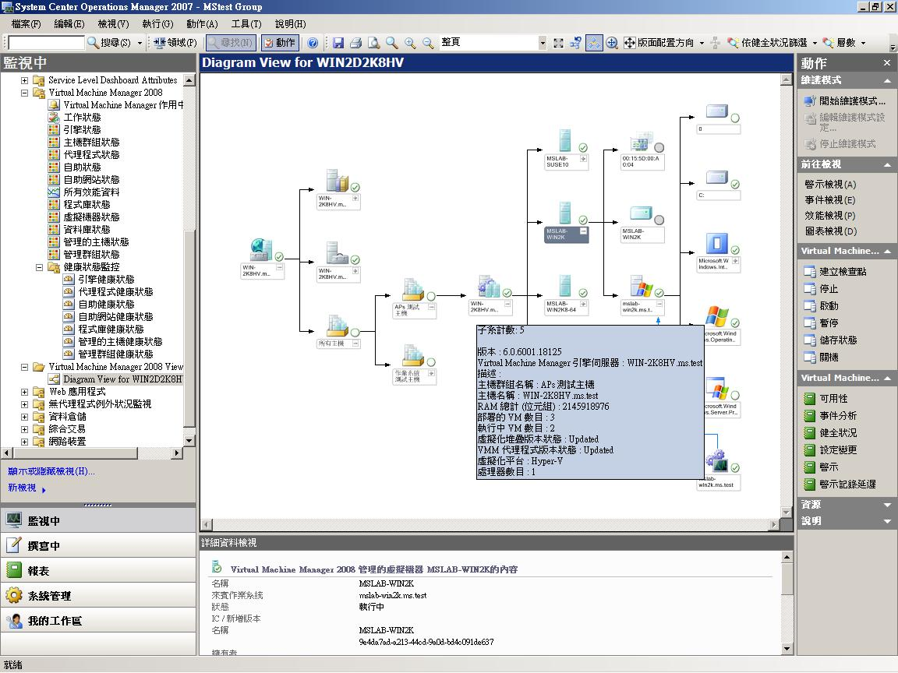
無論實/虛..盡入眼簾

Slide 25
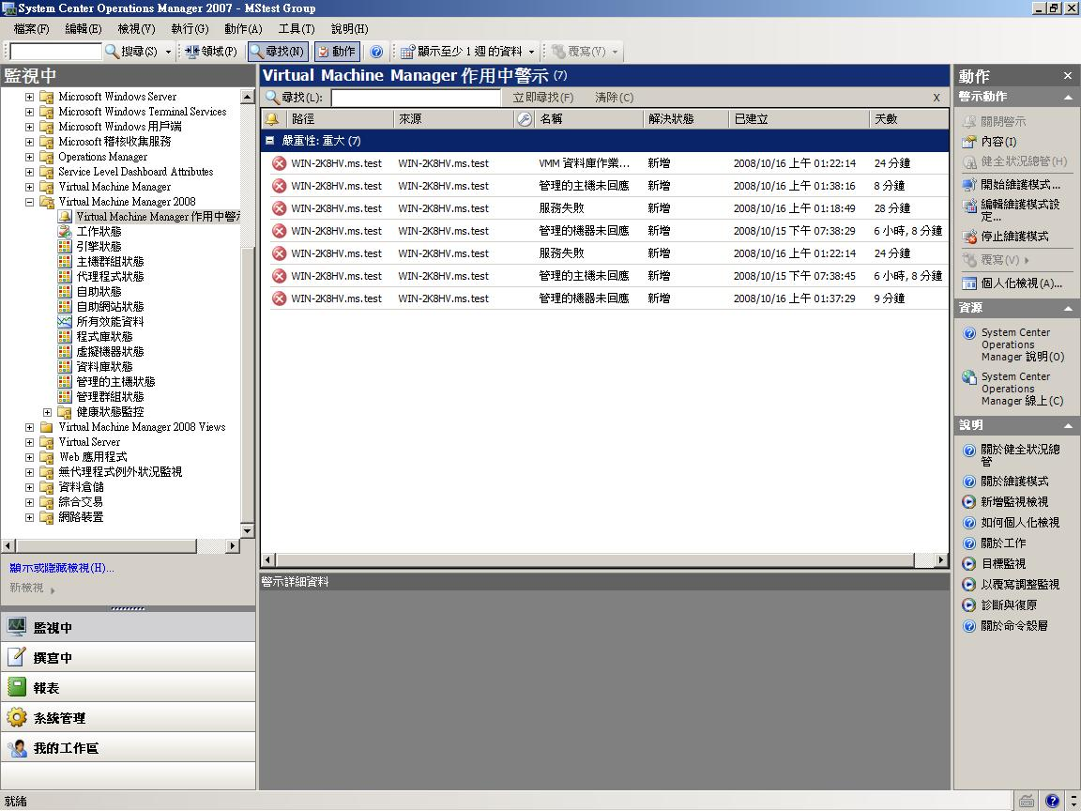
無論實/虛..盡在掌控之中

Slide 26
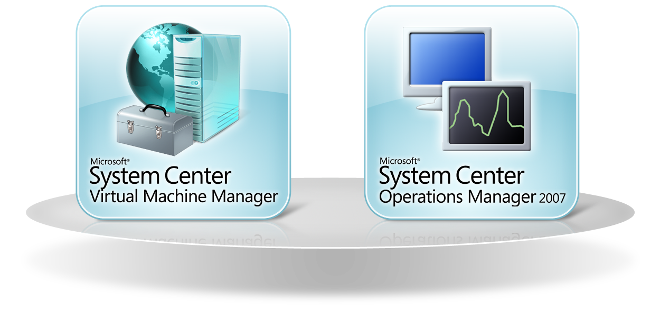
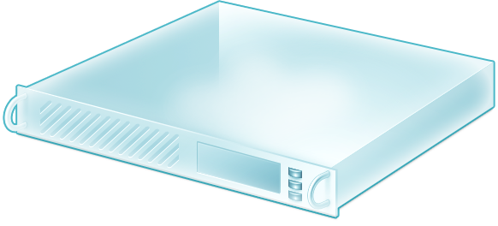
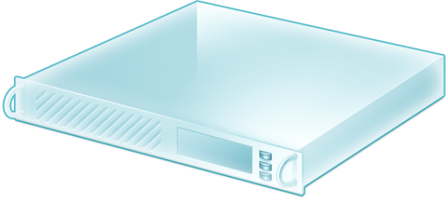
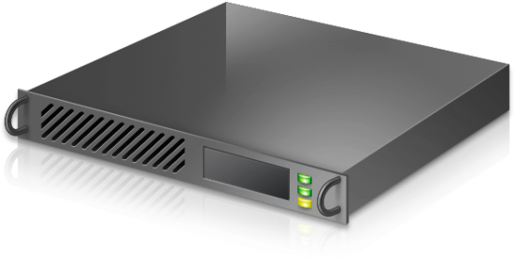
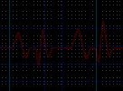
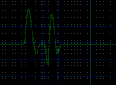
SCVMM + SCOM 效能及資源最佳化 (PRO)

Slide 27
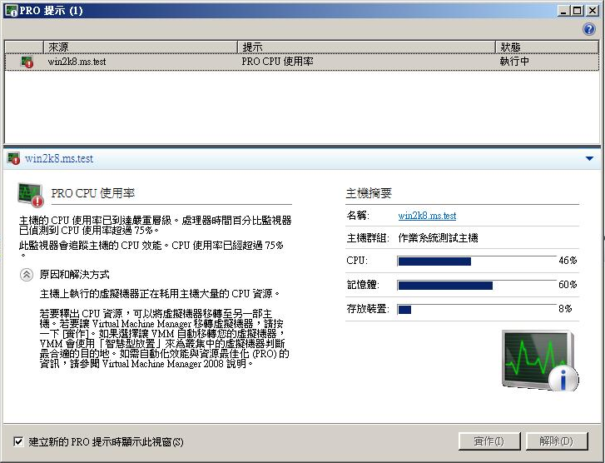
關於效能及資源最佳化 (PRO)
具備工作負載與應用程式感知的資源最佳化能力
根據 SCOM PRO 管理組件提供效能與健康狀態
可自動或手動實作 PRO 所提示的詳細資訊. 例如:自動快速移轉虛擬機器
有助最小化停機時間與加快解決時間

Slide 28
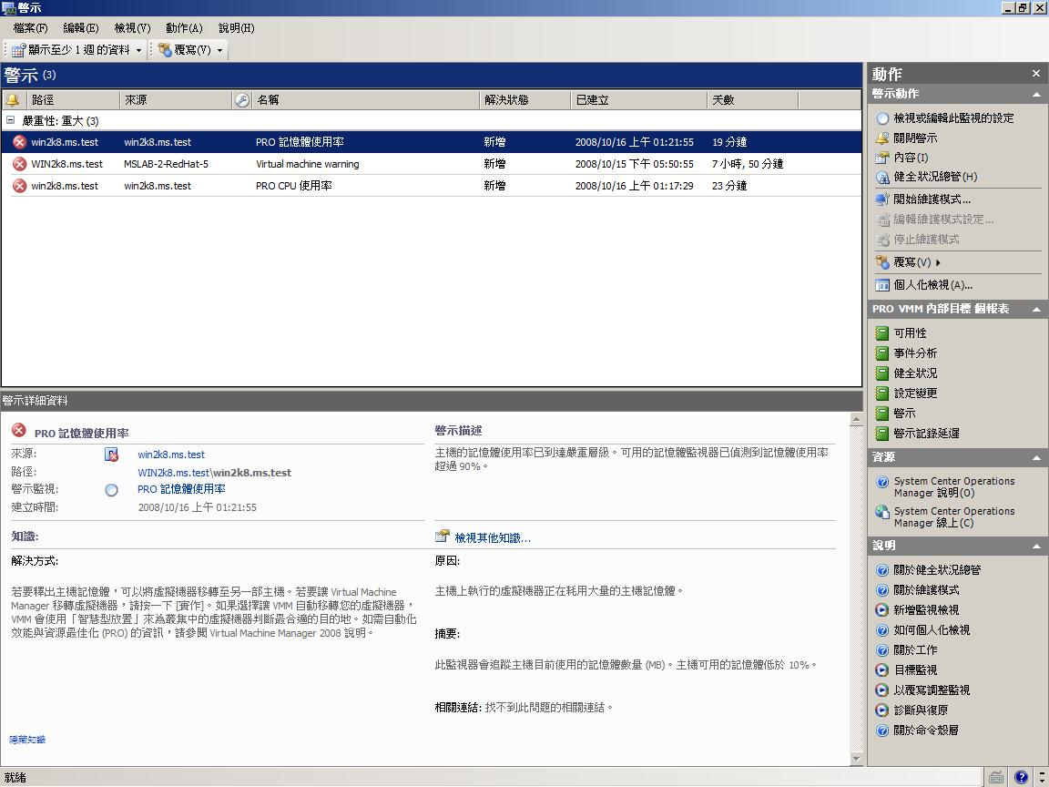
SCOM PRO 警訊
SCOM
PRO Alert
SCVMM
PRO 提示
VM 擁有者
VMs 管理者

Slide 29
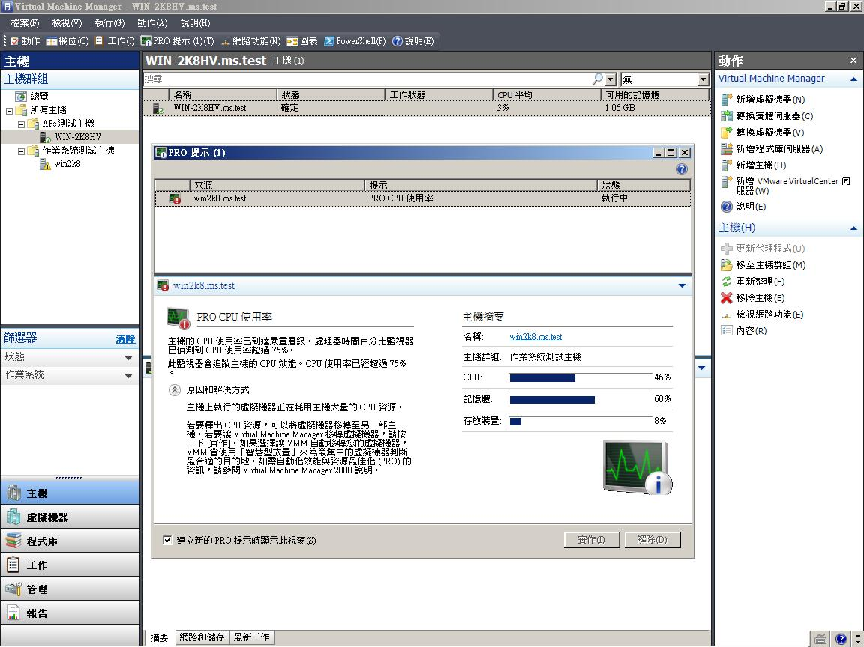
SCVMM 的 PRO 提示

Slide 30
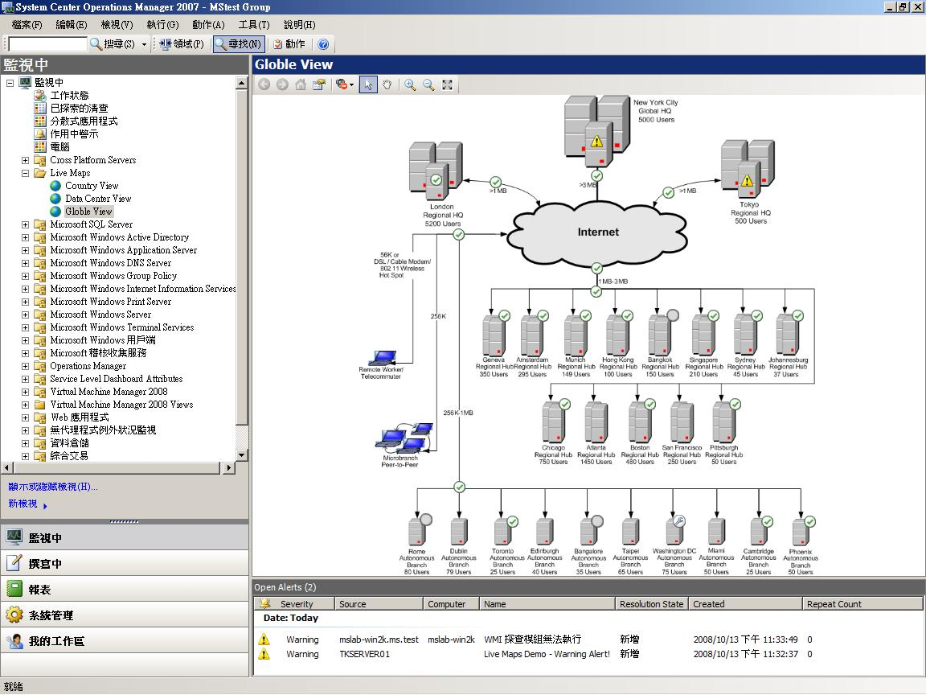
無論遠近…服務/業務優先

Slide 31
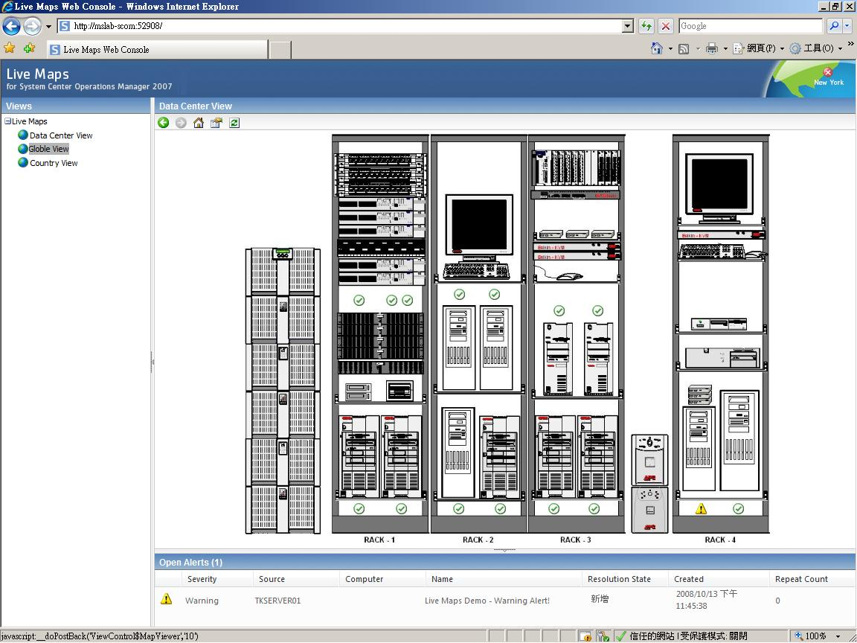
Live Maps for SCOM 2007

Slide 32
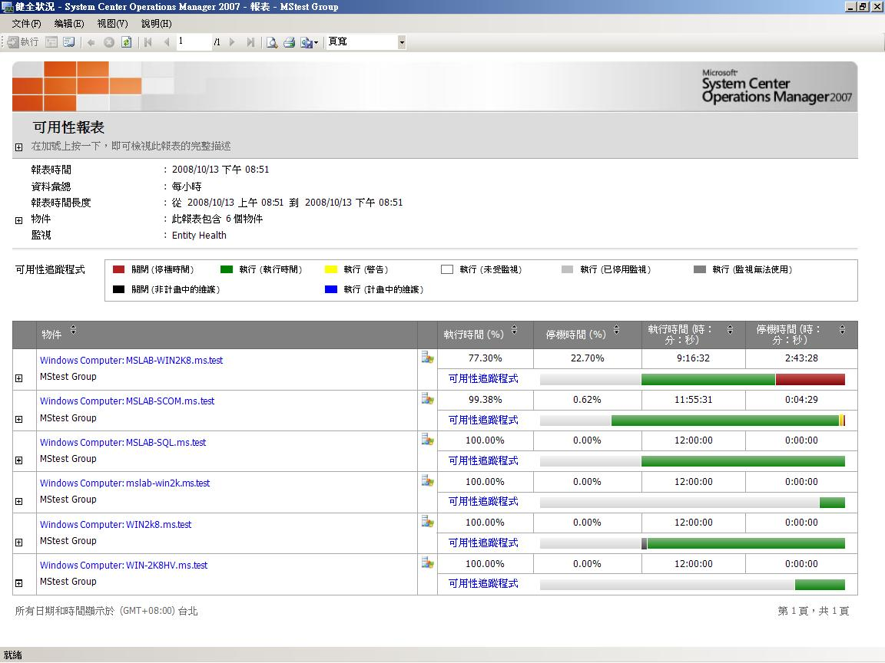
無需多說…但憑數據

Slide 33
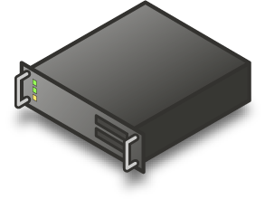
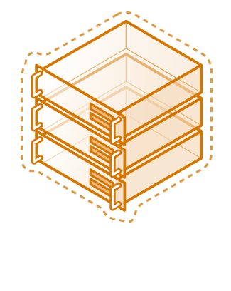
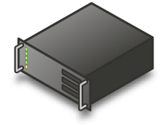
3. 組態管理解決方案 Automated provisioning and server consolidation through virtualization
可解決的問題
電力, 空間和維護成本所延伸的資源有效運用問題
解決難以管理, 更新修補的散居主機和應用程式
主要功能
可管理整倂於實體主機中的虛擬機器
為資料中心的作業系統與應用程式提供全方位的組態與更新管理

Slide 34
Offline Virtual Machine Servicing Solution Accelerator
Identify
辨識VMM程式庫中的需要修補的離線虛擬機器
Assess
評計維護主機(群)的容量
Patch
藉由SCCM/WSUS修補和更新
Report
提供即時維修的狀態報告
自動修補/更新 程式庫中的VM
透過 VMM, SCCM, SUS 進行整合與自動化
Real time 狀態報告
安裝及使用指南
VMM 2007 已提供, VMM 2008 即將提供

Slide 35
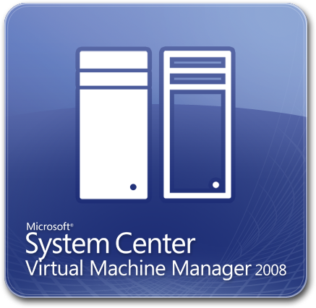
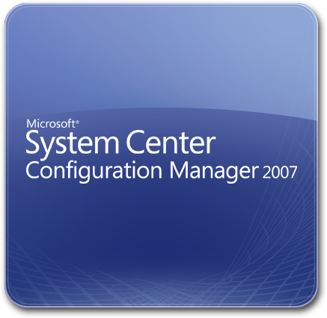
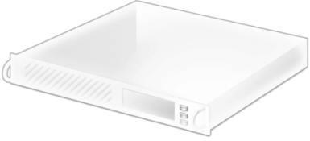
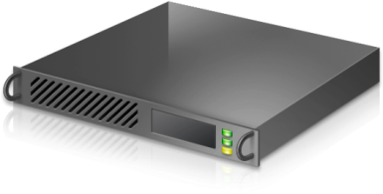
SCVMM+ SCCM Offline VM Patching

Slide 36
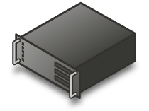
4. 資料保護及復原解決方案 Backup & restore and business continuity through virtualization mgmt
可解決的問題
滿足高可用性及企業永續營運, 符合服務水平及最佳的持續運作時間
簡化災難復原, 資料及資訊備份還原
Backup and Restore
主要功能
如果發生運行中斷, 動態複製並遷移虛擬機器和應用程式以分散負載
透過持續的資料保護, 為資料中心提供實體和虛擬環境的復原和還原
Data Center A
Data Center B

Slide 37
Disk-based
Recovery Online Snapshots (up to 512)
Active Directory®
System State
Up to Every 15 minutes
DPM 2007
With Integrated Disk & Tape
Tape-based
Archive
Offline Tape
Windows XP
Windows Vista
Windows Server 2003
Windows Server 2008
file shares and directories
DPM 2007
為 Windows Application及File Servers提供持續資料保護
替代磁帶, 使用磁碟進行反覆且穩定的復原
為適用於各種企業規模而開發的先進技術

Slide 38
藉 VMM+ DPM 備援
P2V – Physical to Virtual weekly … VMM
Svr1
Data Protection every 15 minutes … DPM
System State daily … DPM
SVR1
data
Hyper-V
VMM 2008
DPM 2007 SP1
P2V – Physical to Virtual weekly … VMM
Svr2
Data Protection every 15 minutes … DPM
System State daily … DPM
SVR2
data
P2V – Physical to Virtual weekly … VMM
Svr3
Data Protection every 15 minutes … DPM
System State daily … DPM
SVR3 data

Slide 39
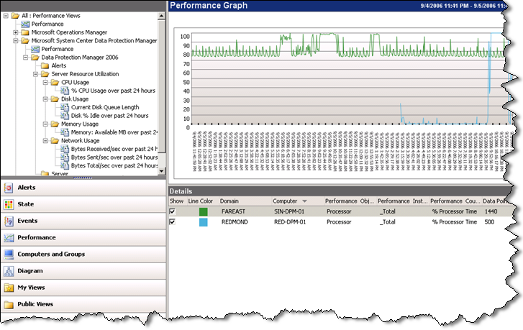
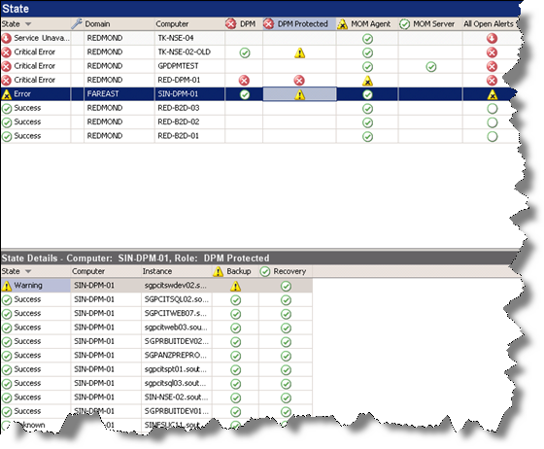
SCOM+DPM 完整的監測/備份及復原紀錄

Slide 40
System Center Virtual Machine Manager 2008
System Center Operations Manager 2007 SP1
DEMO

Slide 41
更多參考資訊…
Microsoft Virtualization Homepage
http://www.microsoft.com/virtualization
Microsoft System Center Homepage
http://www.microsoft.com/systemcenter/
Microsoft Windows Server 2008 Hyper-V Homepage
http://www.microsoft.com/hyper-v/
Live Maps for SCOM 2007
http://www.foreshow.com.tw/

